Slide 1

Střední odborná škola a Střední odborné učiliště, Vocelova 1338 Hradec Králové
Registrační číslo projektu: | CZ.1.07/1.5.00/34.0245
Číslo DUM: | VY_32_INOVACE_14_A_13
Tematická oblast: | Obslužné systémy v dopravě
Téma: | Fixační zařízení
Autor: | Josef Imrich
Datum vytvoření: | Září 2012

Slide 2
Anotace
Materiál je určen pro 2. ročník studijního oboru Provoz a ekonomika dopravy, předmětu Manipulace s materiálem, inovuje výuku použitím multimediálních pomůcek – prezentace s názornými obrázky doplněných textem podporujícím výklad učitele.
Metodický pokyn
Materiál používá učitel při výkladu – pro větší názornost a atraktivnost výuky a zároveň jej mohou využívat žáci pro domácí přípravu na výuku.
Pro možnost plného využití materiálu je potřebné být připojen k internetu.

Slide 3
FIXAČNÍ ZAŘÍZENÍ

Slide 4
Fixační zařízení obecně + druhy
fixační zařízení je:
veškeré pevné nebo oddělitelné části železničního vozu, silničního nákladního vozidla případně přepravní skříně
účel
zajištění vlastního nákladu
uchycení zajišťovacích prostředků
druhy fixačního zařízení:
vozové stěny
pohyblivé dělící stěny
klanice
upevňovací prvky
kotvící prvky

Slide 5
Charakteristika jednotlivých druhů zařízení
Vozové stěny
zatížení stěn a fixační funkce omezena
(závisí na typu a konstrukci stěny)
uložení zboží nesmí:
bránit funkci dveří a odouvatelných střech
zatížení stěn zbožím nesmí:
způsobit poškození
ohrozit bezpečnosti provozu

Slide 6
Pohyblivé dělící stěny
vytvářejí oddělené části nákladu
velká variabilita (rozměry a tvary)
rozdělení ložné délky vozu pomocí dělících stěnce
účel:
omezení tlaku na zboží
ochrana proti převržení
přemístění stěn
Klanice
zajištění ložných jednotek:
válcovitého, deskového nebo tyčovitého tvaru.
typy klanic
odnímatelné
sklapné (otočné)
omezení: ložné jednotky nesmí způsobit namáhání klanic, třmenů

Slide 7
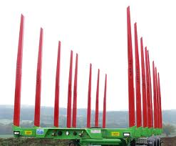
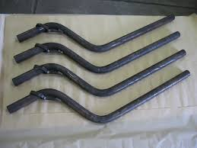
Klanice
Zdroj: http://www.kovosanda.cz/show_vyrobek.php?page=lesnitechnika
Zdroj: http://www.umikov.cz/umikov/4-NASTAVBY-a-OSTATNI/68-KLANICE

Slide 8
Upevňovací prvky
uchycení upevňovacích prostředků k vozu.
příklady upevňovacích prvků:
uvazovací kroužky pro plachty
uvazovací oka
podlahové kruhy zapuštěné do podlahy vozu
háky pro upevňovací řetězy
Kotvící prvky
ukotvení vázacích prostředků
(především kotevních polyesterových pásů)
kotvící misky
tvoří jej kroužek, třmen a vlastní miska
zabudováno ve vnějším rámu ložné plochy (podlahy) nebo v podlaze

Slide 9
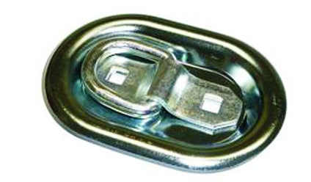
Kotvící miska
Zdroj: http://www.trans-technik.cz/miska-kotvici-k-zapusteni-do-podlahy-komplet-0911002-000

Slide 10
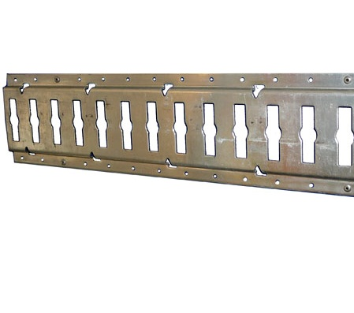
Ukotvovací kolejnice
podle umístění ve skříni nákladního automobilu:
horizontální
vertikální
ukotvovací kolejnice + speciální kovové nosníky – uchycení dřevěných tyčí
Zdroj: http://www.trans-technik.cz/kolejnice-ukotvovaci-kombi-0921104-000

Slide 11
Kontrolní úkoly a otázky
Vysvětlete co znamená pojem fixační zařízení.
Jaké druhy fixačního zařízení znáte?
Vyberte si tři druhy fixačního zařízení a charakterizujte je?
Pokuste se načrtnout, jak vypadají klanice a jak ukotvovací kolejnice?

Slide 12
Použité zdroje:
PERNICA, Petr. Logistika pro 21. století 2.díl. 1. vyd. Praha: Radix, 2005, ISBN 80-86031-59-4
KREJCAR, Jaroslav. Přepravní balení, ložení a fixace zboží. Pardubice: Univerzita Pardubice, 1998, ISBN 80-7194-142-X
http://www.kovosanda.cz/show_vyrobek.php?page=lesnitechnika
http://www.trans-technik.cz/miska-kotvici-k-zapusteni-do-podlahy-komplet-0911002-000
http://www.trans-technik.cz/kolejnice-ukotvovaci-kombi-0921104-000
http://www.umikov.cz/umikov/4-NASTAVBY-a-OSTATNI/68-KLANICE
Pokud není uvedeno jinak, použitý materiál je z vlastních zdrojů autora

